Slide 1
2D 게임프로그래밍 1차 발표
2019180041 최현호

Slide 2
게임 소개
게임의 장르는 러닝게임이다.
- 달리기에 많은 비중을 가지고 있는 게임이다.
- 장애물들을 피하면서 많은 점수를 획득하면 되는 직관적인 게임이다.
2. “적재적소의 장애물 이용＂의 컨셉을 가진 게임이다.
- 공중에서 와이어를 이용해서 장애물을 지나가야 하는 구간이 존재한다.
- 점프와 슬라이드를 통해 장애물들을 통과해야 하는 구간도 존재한다.
- 플레이어의 판단을 통해 장애물을 피해야 하거나 장애물을 이용하여 지나가야한다.

Slide 3
개발 범위
 | 기본 구현 내용 | 추가 구현 내용(여유가 있을 시)
캐릭터 | 기본 이동, 점프, 와이어 액션 등 | 장애물을 파괴하는 공격
맵 | 하나의 스테이지로 계속 진행 | 난이도 별로 스테이지 분할
아이템 | 점프 횟수 추가, 장애물 1회 방어 | 장애물을 파괴하는 아이템
오브젝트 | 동전(점수), 장애물 | 점프대

Slide 4
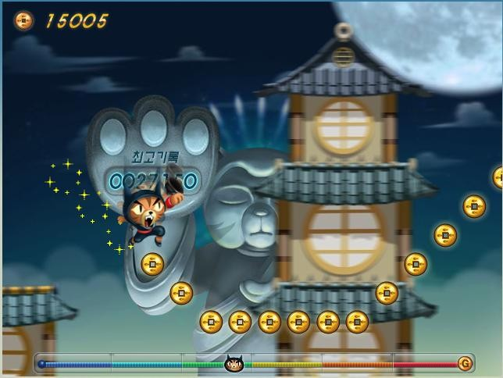
게임 진행
<< 모티브가 된 게임의 진행 장면
장애물을 이용하여 지나가야 하는 구간

Slide 5
게임 개발 일정
주차 | 개발 일정 | 구체적인 내용
1주차 | 리소스 수집 | 게임에 사용될 리소스를 수집한다. 필요시에는 제작까지 고려할 수 있도록 한다.
2주차 | 프레임워크 제작 | 제작을 편하게 할 수 있도록 하기 위해 게임의 틀이 되는 프레임워크를 제작한다. 게임의 요소들을 관리할 수 있도록 한다.
3주차 | 맵 제작 | 게임의 진행이 되는 맵을 제작한다.
4주차 | 캐릭터 제작 | 캐릭터의 이동을 구현, 맵과의 상호작용을 확인한다.
5주차 | 오브젝트 제작 | 캐릭터와의 충돌, 상호작용 등을 구현한다.
6주차 |  | 5주차에서 진행한 내용을 정리한 후 수정한다.
7주차 | 아이템 제작, 추가 구현 | 아이템을 제작 후 제대로 작동하는지 확인, 이후 추가 구현 여부를 결정하고 추가 구현을 하지 못하면 기존의 내용들을 유지 보수한다.
8주차 | 최종 점검 | 게임의 진행이 제대로 되는지 최종적으로 한번 더 확인한다.

